Slide 1
課程： BLENDER 的模型塑造
主題：切割功能

Slide 2
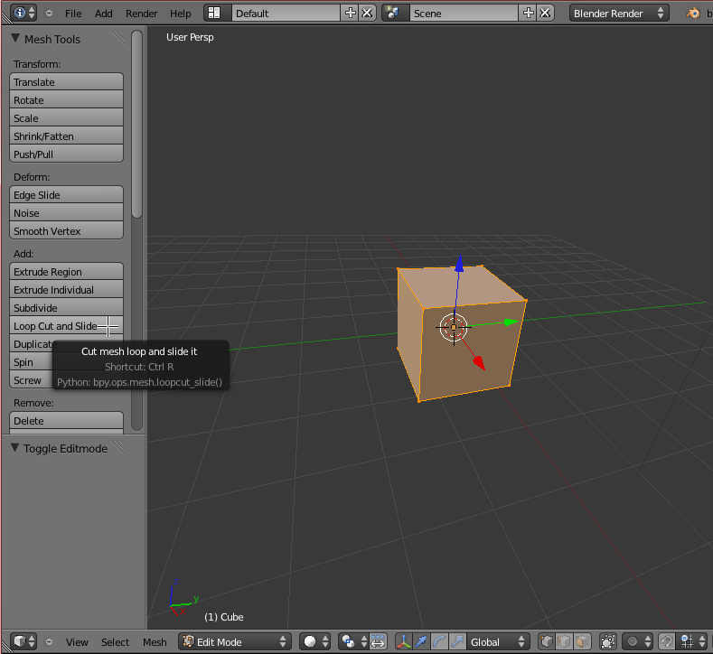
切割 – 選擇Edit Mode

Slide 3
按A全選,按下 Loop Cut and Slide

Slide 4
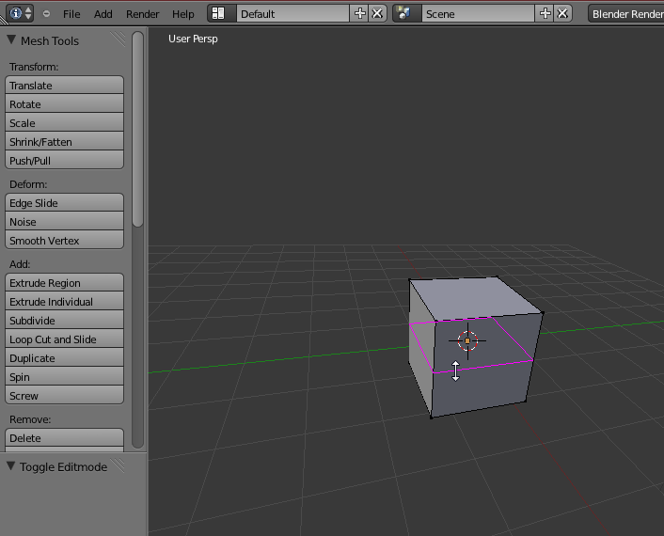
然後調整切點

Slide 5
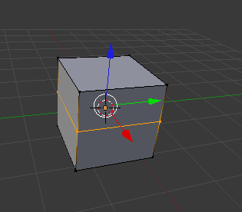
切割完畢

Slide 6
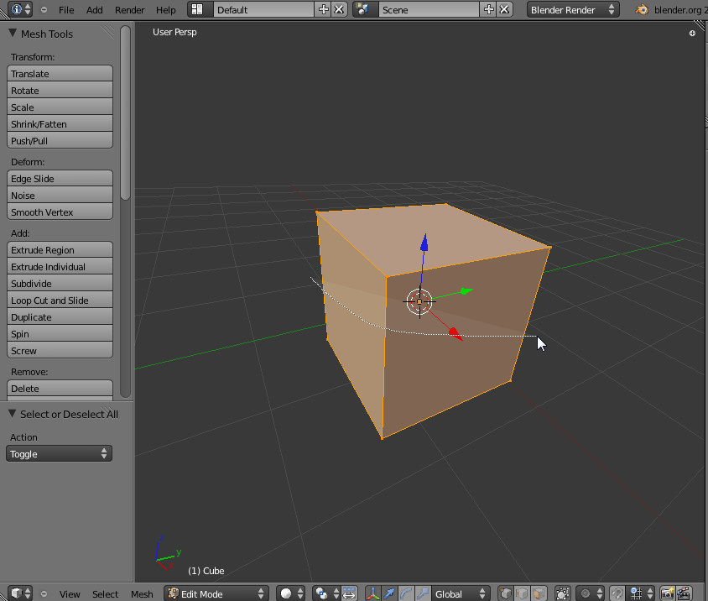
自由切割:
長按 K，使用滑鼠左鍵畫一刀

Slide 7
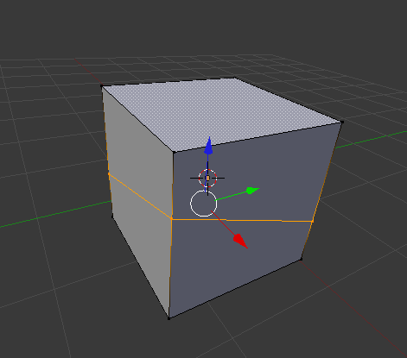
切割完畢

Slide 8
課程： BLENDER 的模型塑造
主題：選取、分割與連接

Slide 9
頂點的選取
A : 選取/取消所有頂點
B : 框選頂點
BB : 圈選頂點

Slide 10
物件的連接與分離
物件的連接
  進入物件模式
  選取物件：Shift + 滑鼠右鍵
  連接 ： Ctrl – J
物件的分離
  進入編輯模式
  選取頂點：
  分割 ：快速鍵 P (Partition)

Slide 11
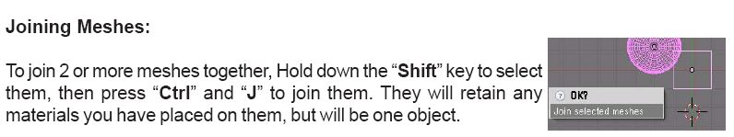
物件的連接
物件的連接
  進入物件模式
  選取物件：Shift + 滑鼠右鍵
  連接 ： Ctrl – J

Slide 12
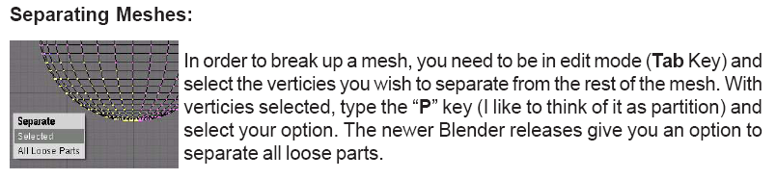
物件的分離
物件的分離
  進入編輯模式
  選取頂點：
    單一頂點：Shift + 滑鼠右鍵
    B : 框選
    BB : 圈選
  分割 ：快速鍵 P

Slide 13
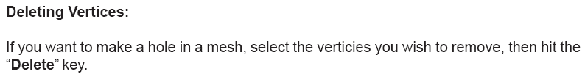
刪除頂點
選取後、按下 delete 鍵刪除

Slide 14
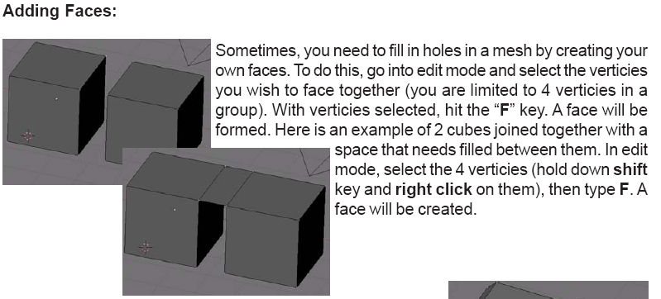
加入新的面
快速鍵 F

Slide 15
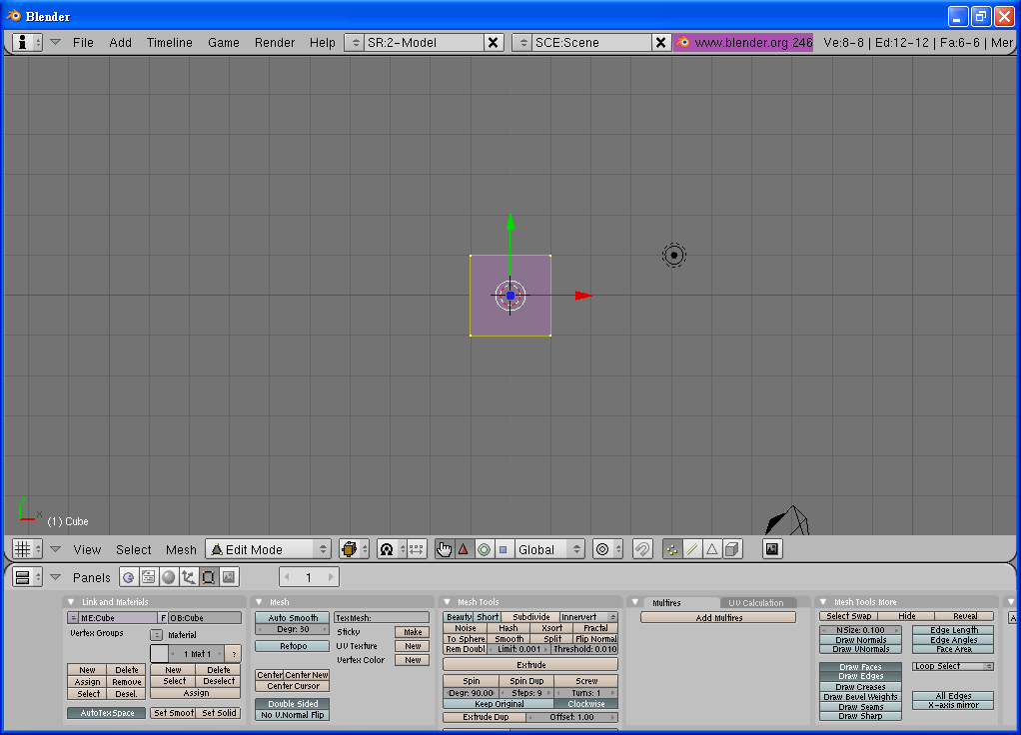
練習：分離立方體的一角

Slide 16

按兩次 Subdivide，分割成 4*4

Slide 17
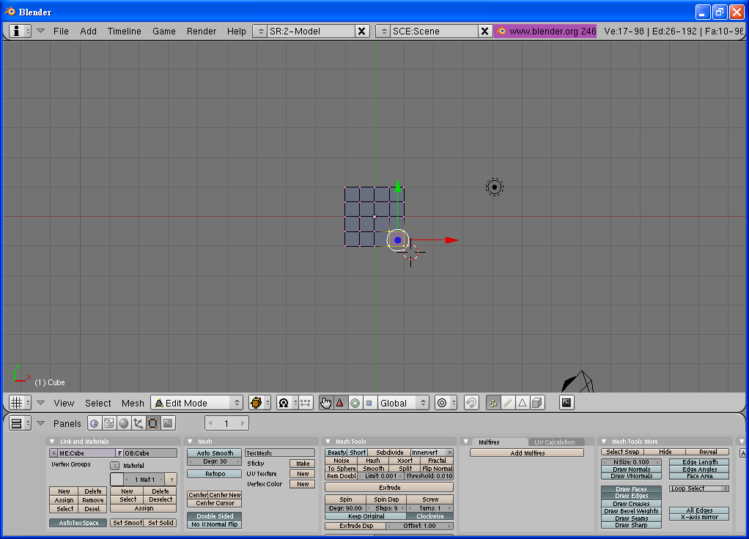
按 B 後框選一角

Slide 18
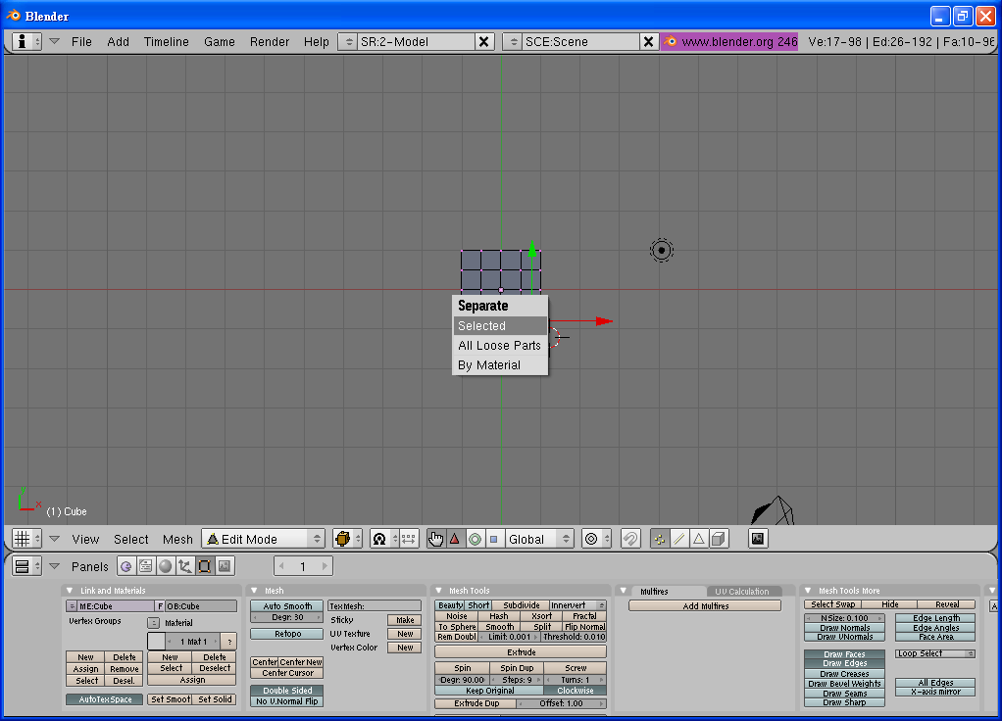
按 P 、選 Separate/Selected 分離

Slide 19
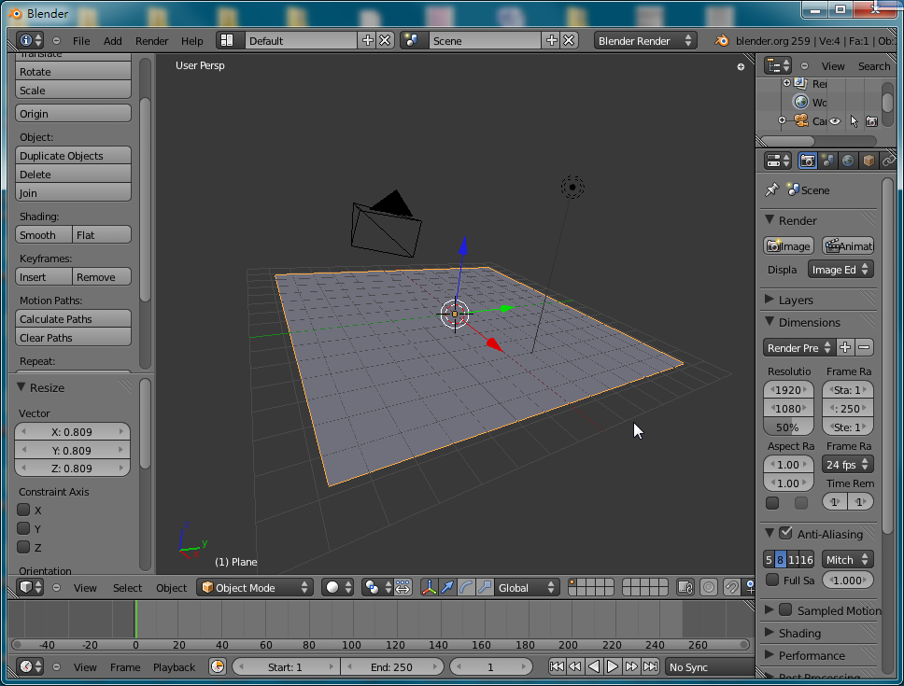
增加切割線與組合區塊操作範例
產生一個平面

Slide 20
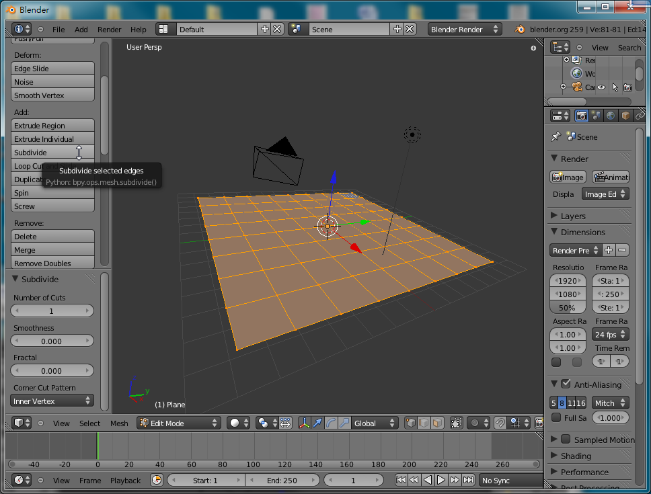
在編輯模式下分割成數個區域

Slide 21
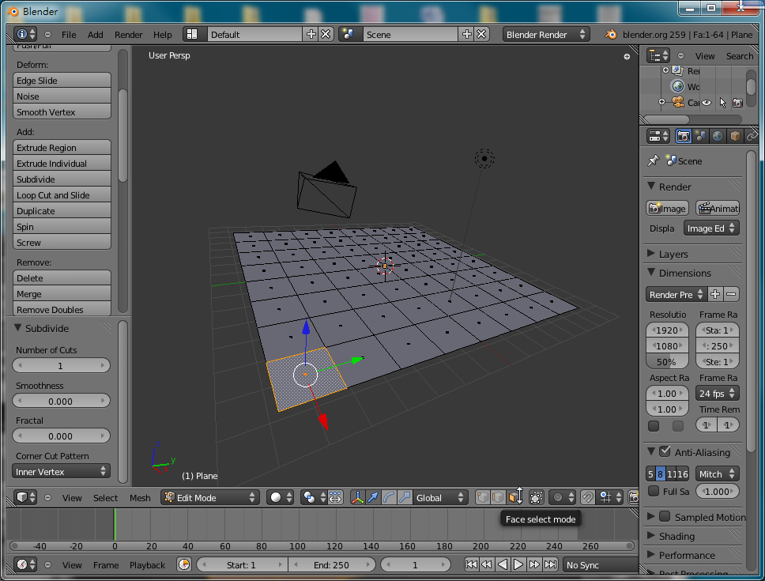
選擇欲分割之平面

Slide 22
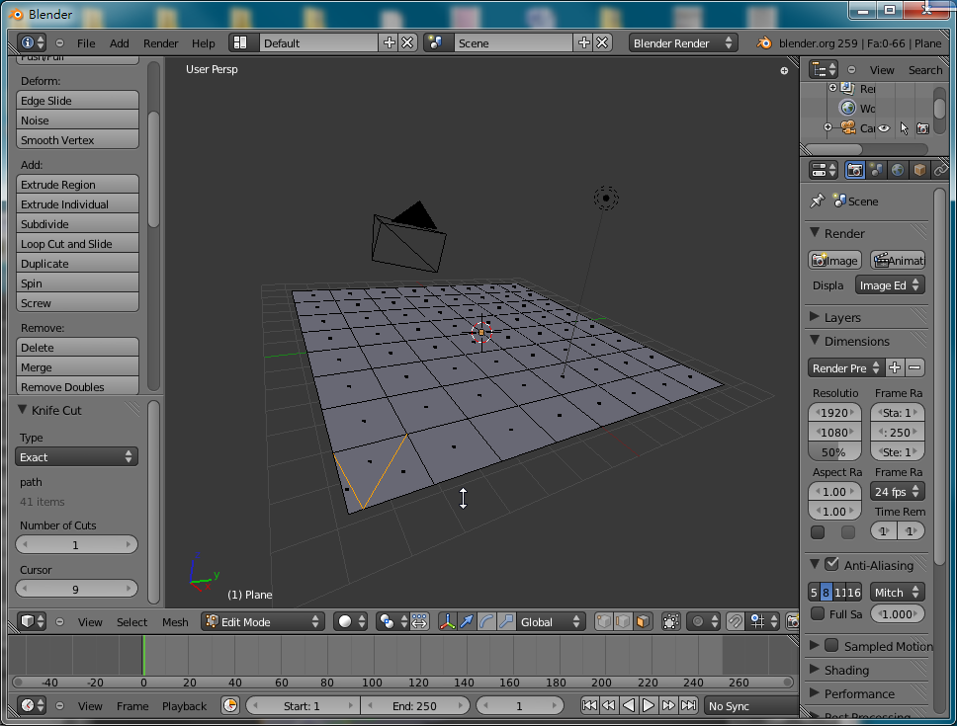
利用小刀(按k+滑鼠左鍵)分割區域(區域不完美)

Slide 23
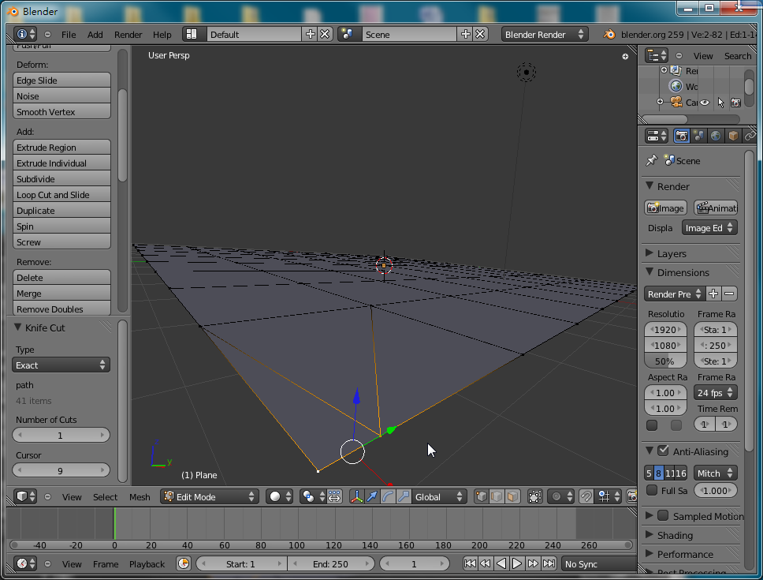
在點模式下選取合併的點

Slide 24
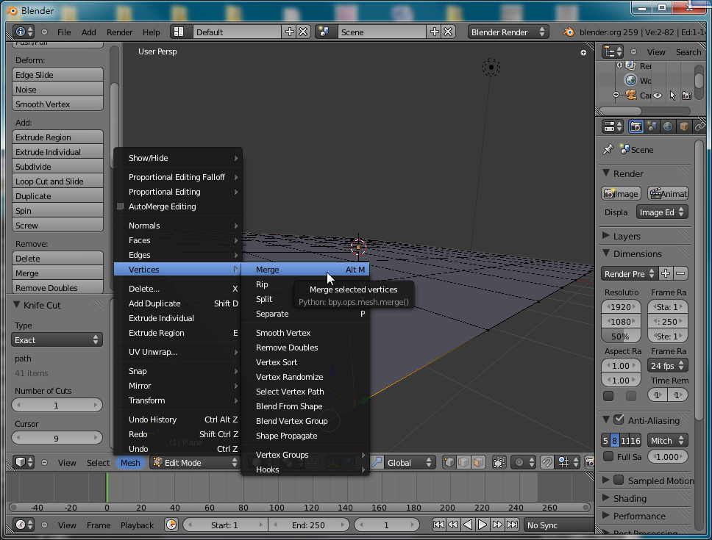
選擇mesh->Vertices->Merge

Slide 25
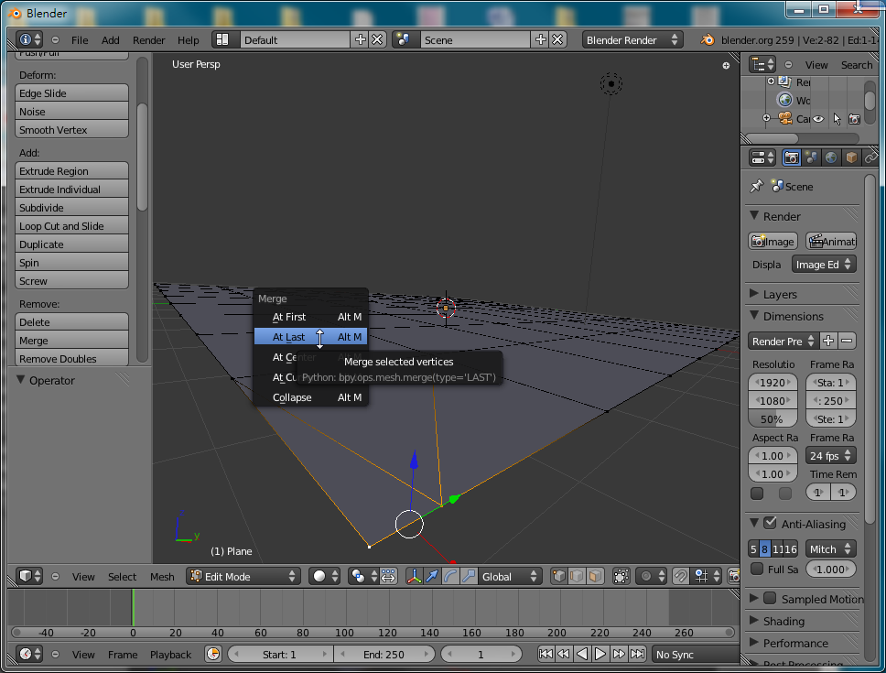
依選擇點的順序選取At first or At last

Slide 26
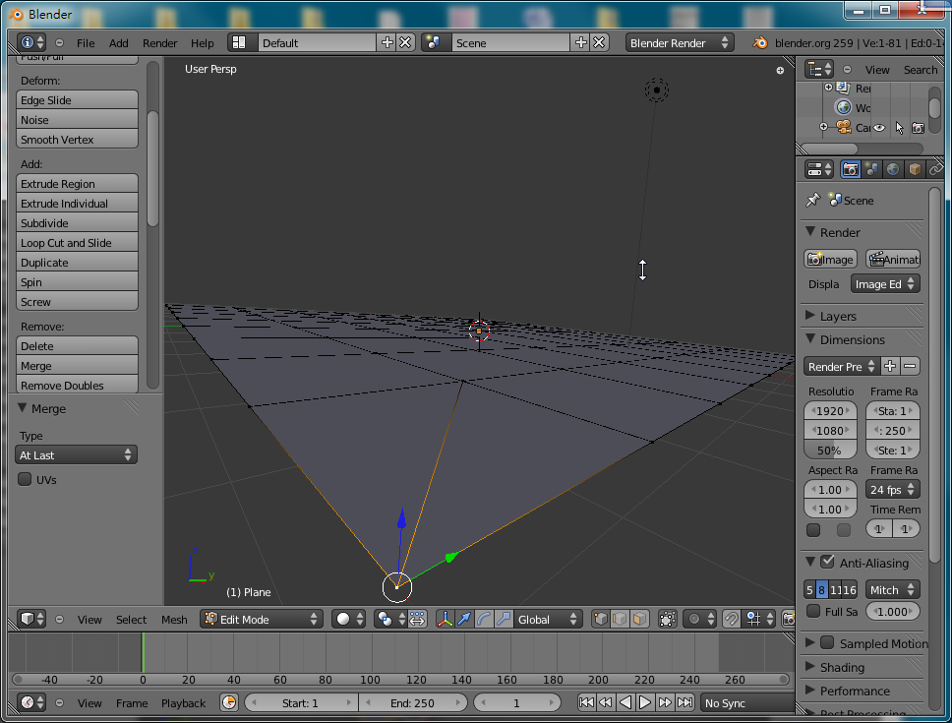
完成!!

Slide 27
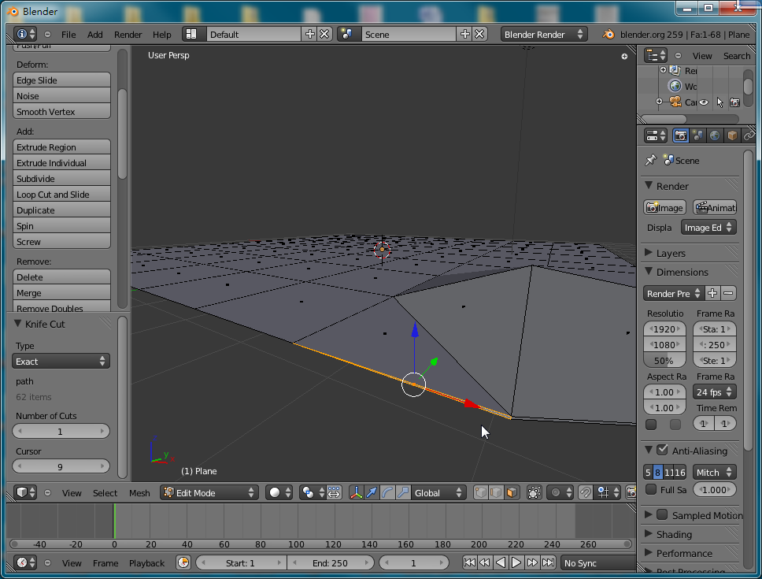
另一刀沒切好!!需要修正

Slide 28
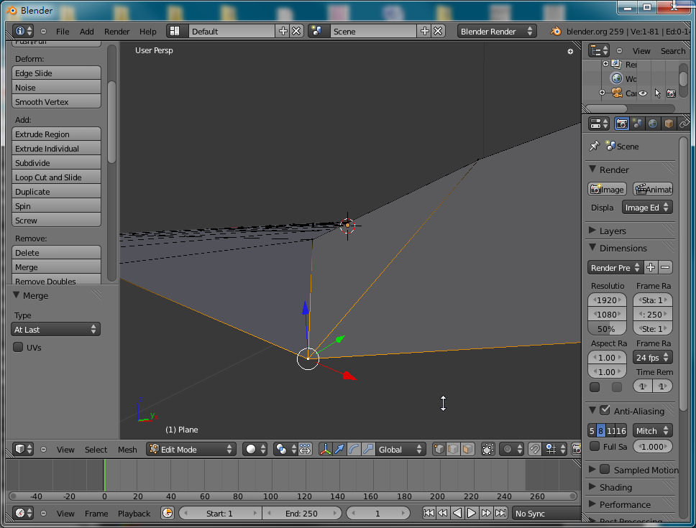
利用相同的方法修正

Slide 29
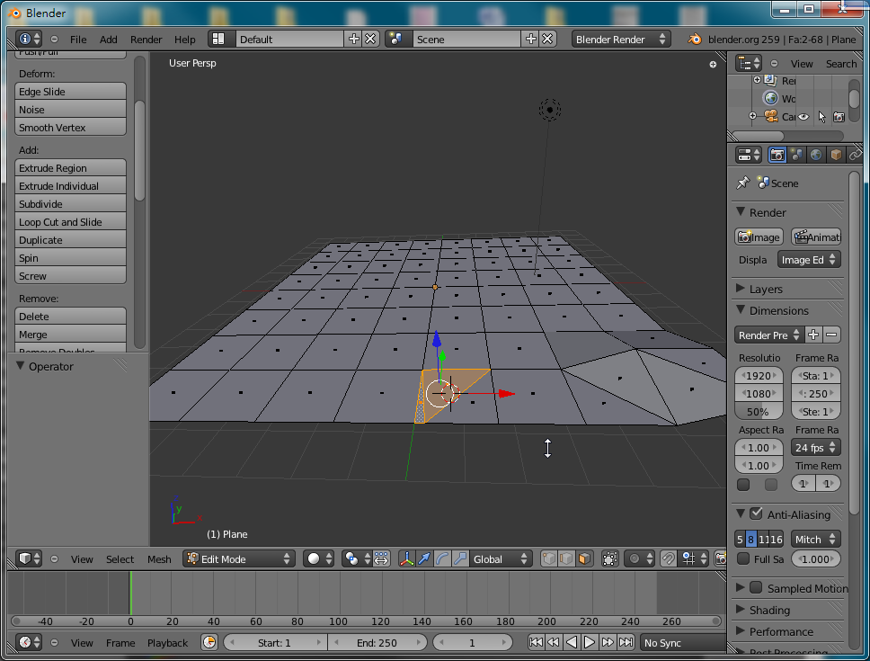
面的合併 (選擇兩個欲合併的面)

Slide 30
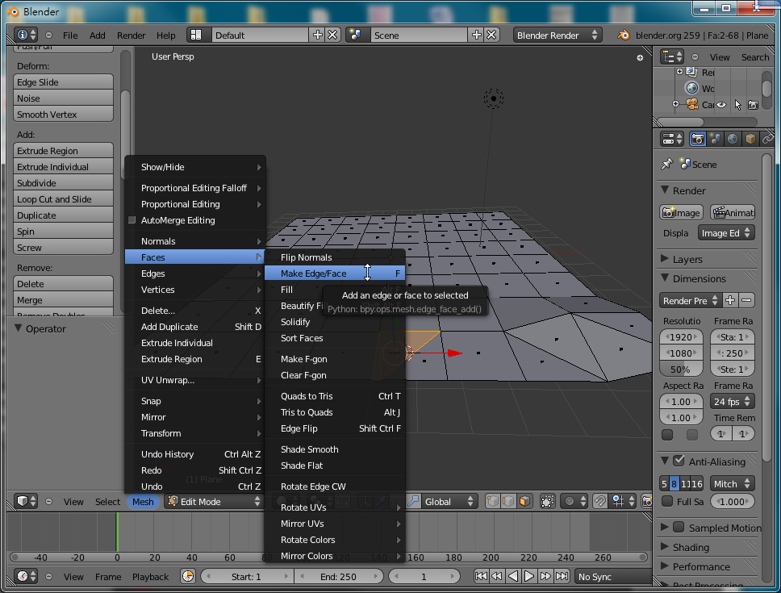
選擇mech->faces->make Edge/face

Slide 31
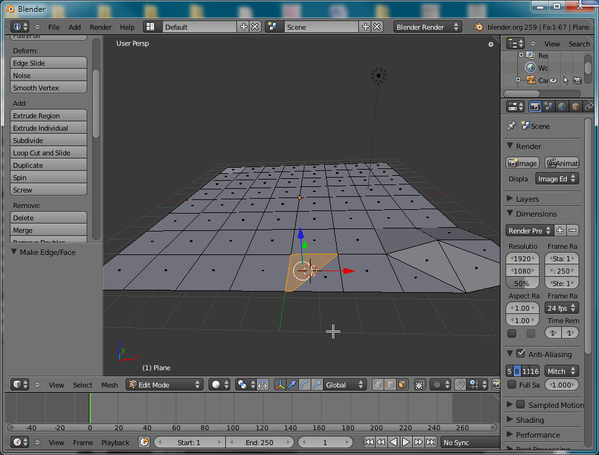
完成合併

Slide 32
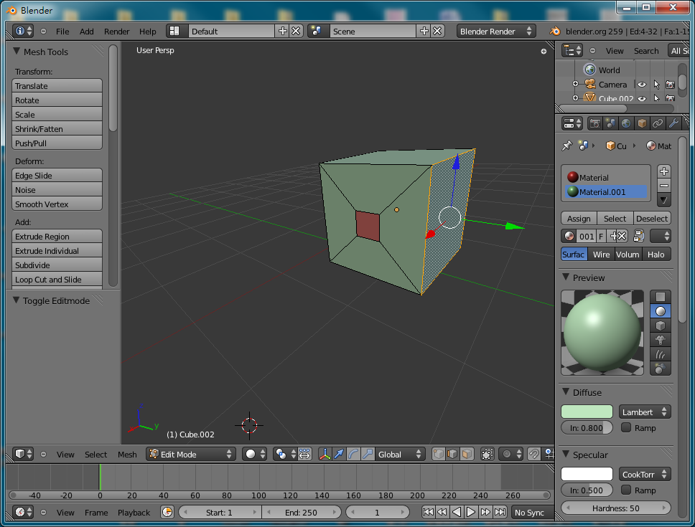
練習(產生如下的方塊切割)(hint:使用Boolean運算)

Slide 33
作業
請參考課本說明製作燈塔 3-19頁

